Slide 1
Партнерство детского сада и семьи в
физическом воспитании детей
дошкольного возраста
( опыт работы с семьей в ГБОУ
прогимназия № 1642 в 2012-2013 уч.году)

Slide 2
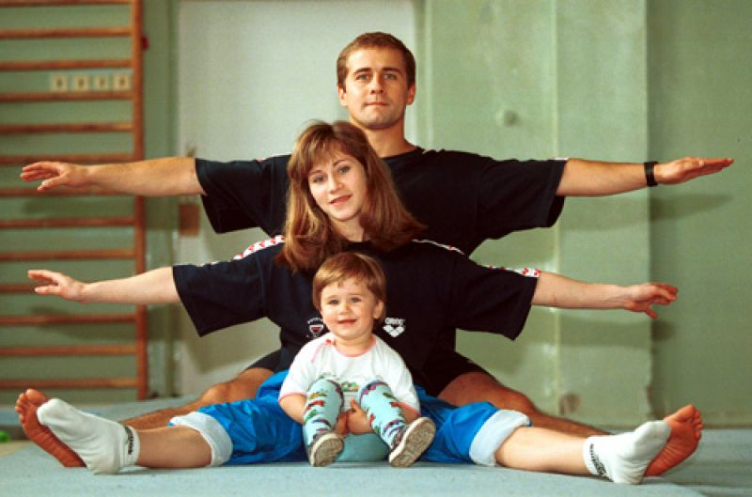
Социально-педагогическая помощь семье-одна из гарантий доступности качественного образования

Slide 3
Взаимодействие - обмен чувствами, мыслями, переживаниями, общение, а также опора на имеющийся опыт воспитания родителей. Педагогическое партнерство детского сада и семьи - система взаимодействия педагогов с родителями, которое бы, с одной стороны, удовлетворяло потребности родителей, а с другой - объединяло усилия обеих сторон с целью обеспечения психологического и физического благополучия детей раннего и дошкольного возраста. Партнерство направлено на формирование у родителей знаний и умений в области психофизического воспитания, применение знаний и умений по отношению к собственному ребенку, формирование педагогической рефлексии.

Slide 4
Задачи сотрудничества специалистов детского сада с родителями:
1. Повысить потенциал взаимного доверия в системе отношений «семья — ДОУ».
2. Повысить психолого-педагогический уровень культуры родителей по проблеме обеспечения психического и физического благополучия детей в условиях семьи и детского сада.
3. Гармонизировать детско-родительские отношения в семьях с детьми раннего и дошкольного возраста, изменить образ ребенка в представлении родителей в положительную сторону.
4. Снизить риск реальных и потенциальных факторов семейного неблагополучия и применения насильственных методов воспитания детей.

Slide 5
Формы взаимодействия с семьей
Информационно-аналитические
Досуговые
Познавательные
Наглядно-информационные

Slide 6
Совместная физкультурная деятельность – одна из форм педагогического партнерства семьи и детского сада

Slide 7
Содержание совместной физкультурной деятельности
Открытые физкультурные занятия для родителей
Досуги, развлечения
Спортивные праздники
Участие в соревнованиях районного, окружного, городского уровней

Slide 8
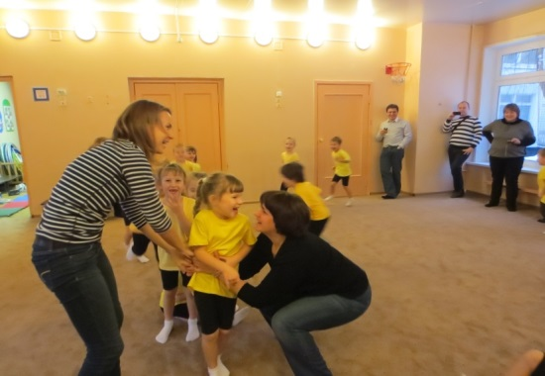
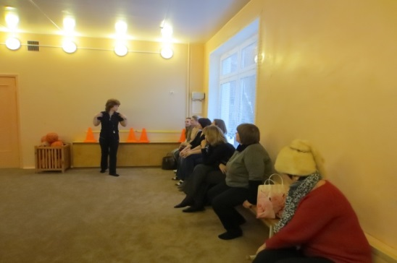
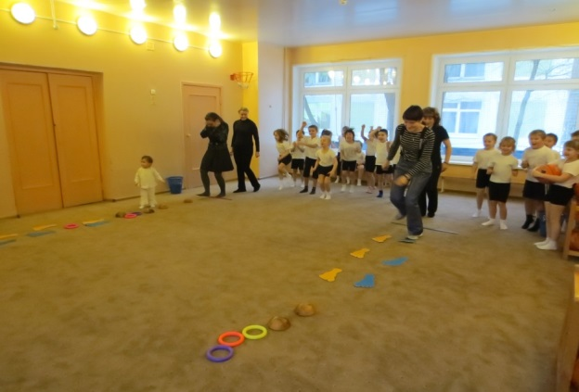
Открытые физкультурные занятия для родителей Декабрь 2012

Slide 9
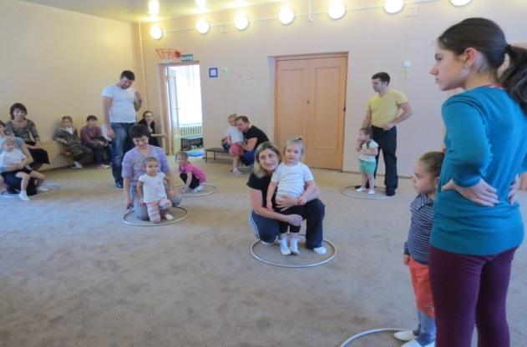
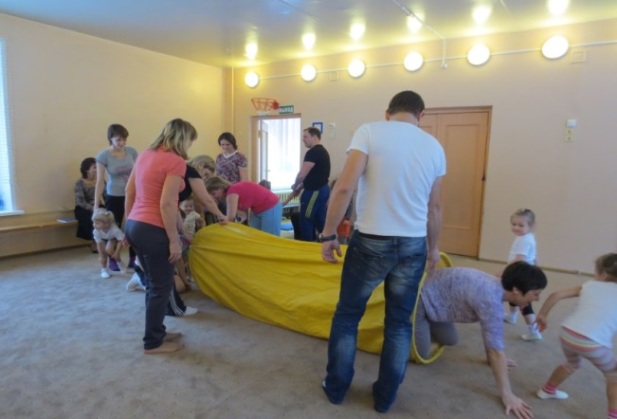
Физкультурный досуг «Вот наш поезд едет». II младшая группа. Январь 2013

Slide 10
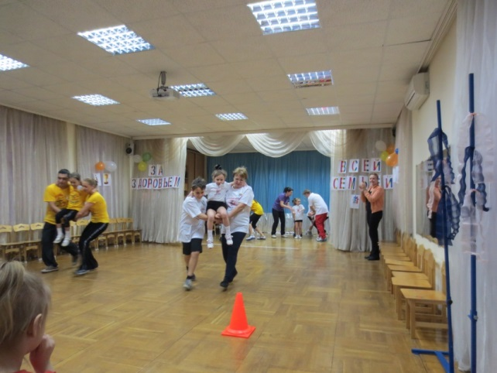
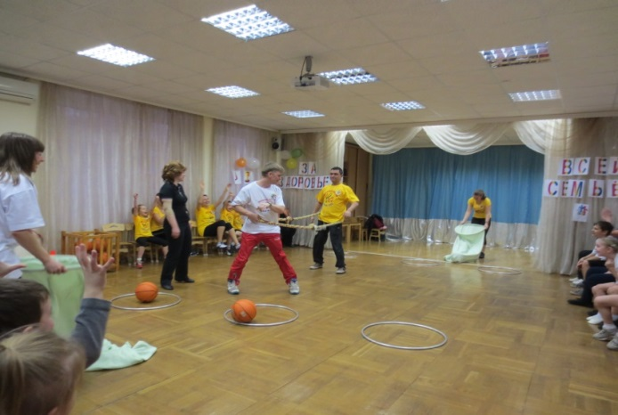
Спортивный праздник «За здоровьем-всей семьей». Группа №5. Январь 2013

Slide 11
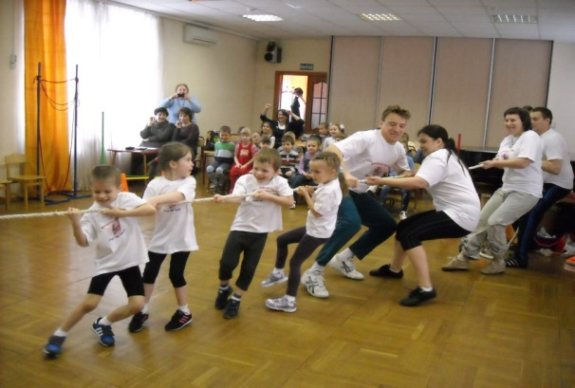
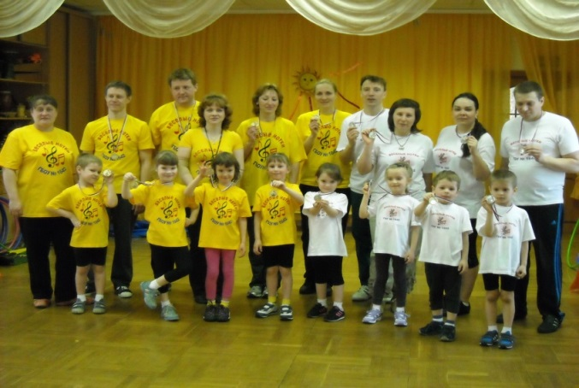
Спортивный праздник «Неразлучные друзья – взрослые и дети». Группа №3. Март 2013

Slide 12
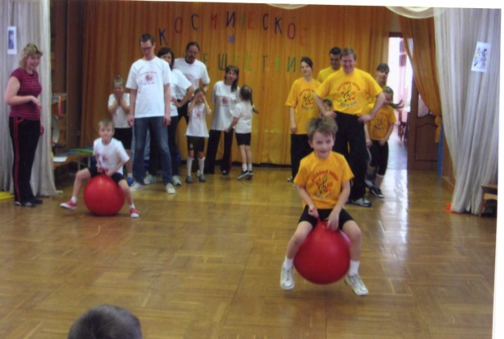
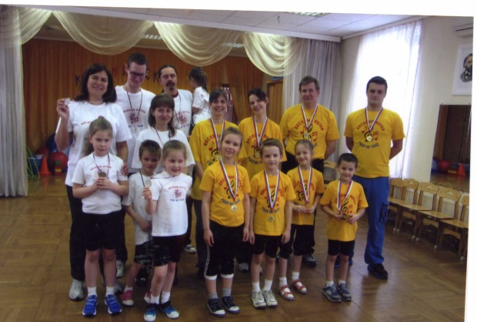
Спортивный праздник «Космическое путешествие». Группа №4. Апрель 2013

Slide 13
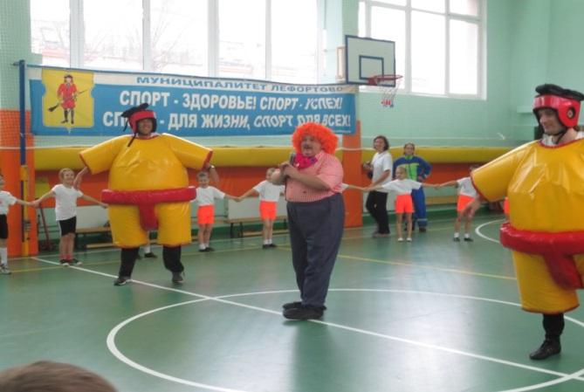
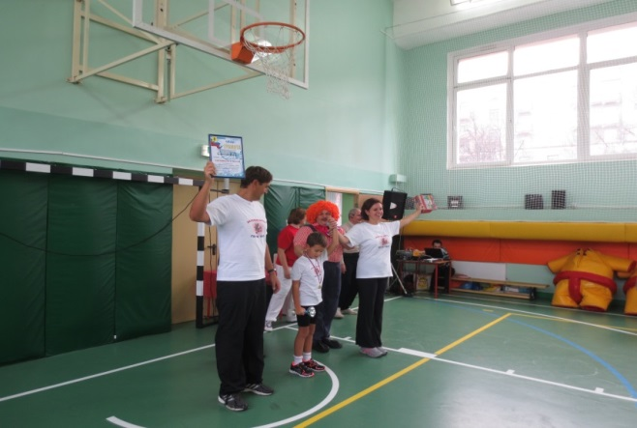
Участие в районных соревнованиях «Лефортовские старты». Ноябрь 2012. I место

Slide 14
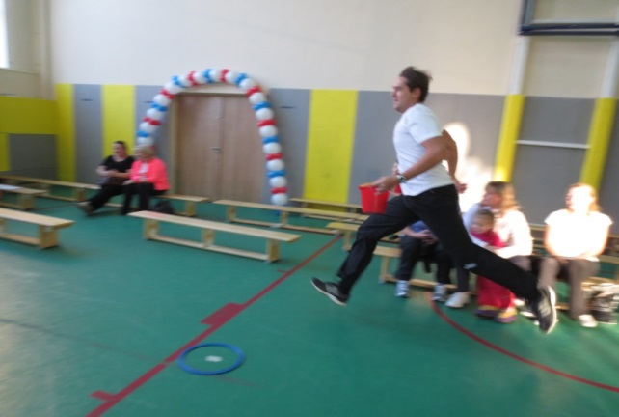
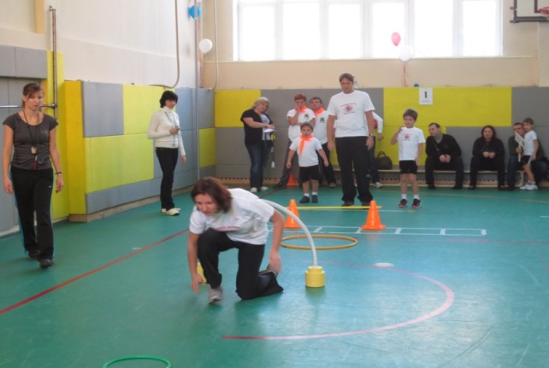
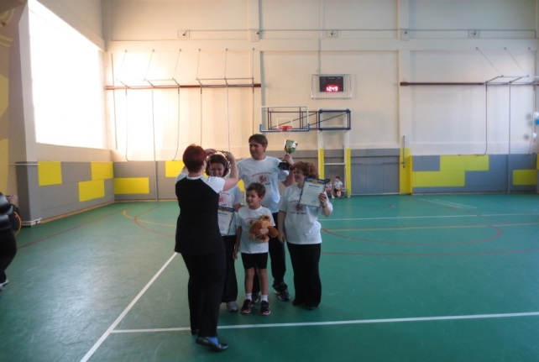
Участие в окружных соревнованиях «Семейные старты – 2012». Декабрь 2012. II место

Slide 15
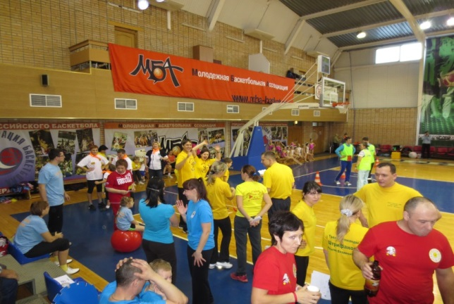
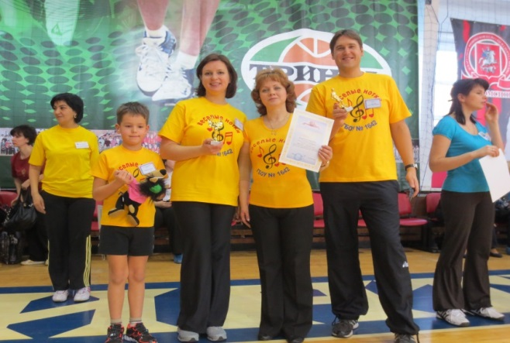
Участие в городских соревнованиях «Папа, мама, я – спортивная семья». Январь 2013

Slide 16
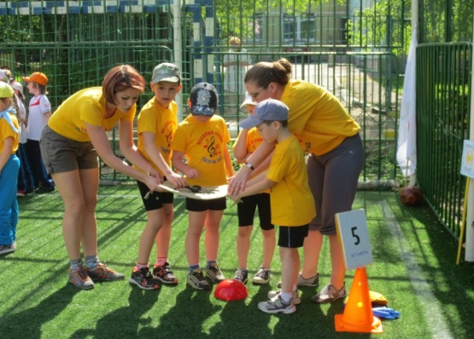
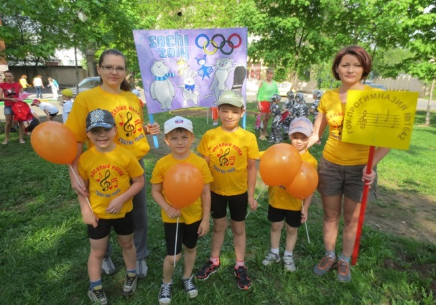
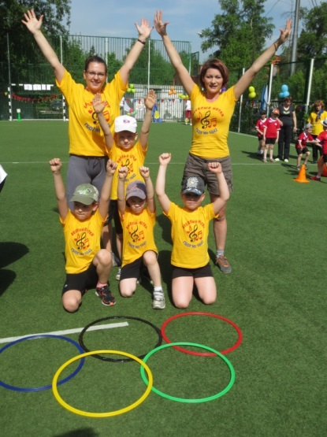
Участие в районном празднике «Олимпийское будущее России». Май 2013

Slide 17
Спасибо за внимание

